Slide 1

ITINERARI PERSONAL PER A L’OCUPABILITAT I
ES LICEU

Slide 2
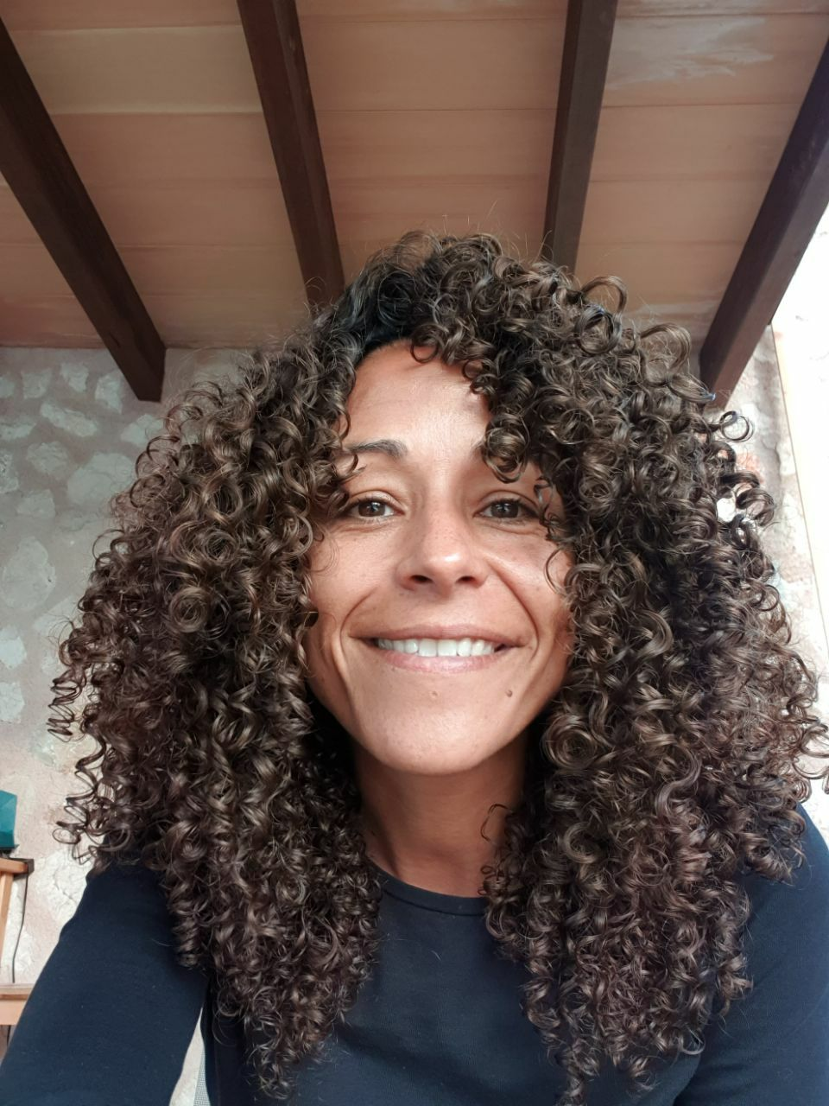
PRESENTACIÓ
El meu nom és Aurora
Tenc 44 anys i som Llicenciada en Dret
per la UIB
El meu correu electrònic és ajhardi@esliceu.com

Slide 3


COM FAREM LES CLASSES ENGUANY?
Classes amb PRESSENCIALITAT, es a dir, ens veurem a l’escola els dies que tenim les classes assignades. (dimarts de 12:30 a 14:20h i dimecres de 12:30 a 13:25h).
Ens comunicarem via CORREU ELECTRÒNIC (ajhardi@esliceu.com) I GOOGLE CLASSROOM, que seran les eines que farem servir per penjar les tasques i resoldre dubtes.

Slide 4

DE QUÈ VA EL NOSTRE MÒDUL?
SEGUIREM DE FORMA FLEXIBLE L’ÍNDEX DEL LLIBRE D’EDITEX
4 BLOCS:
I. Anàlisi del sector professional: Itineraris professionals, Projecte i carrera profesional i Procés de cerca de feina.
II. Prevenció de riscos laborals: Seguretat i salut en el treball, els riscos laborals, Mesures de prevenció, el Pla de prevenció i d’autoprotecció .
III. Dret Laboral: La relació laboral, l’organització del treball, el contracte de treball, el salari i la seguretat social.
IV. El projecte professional.

Slide 5
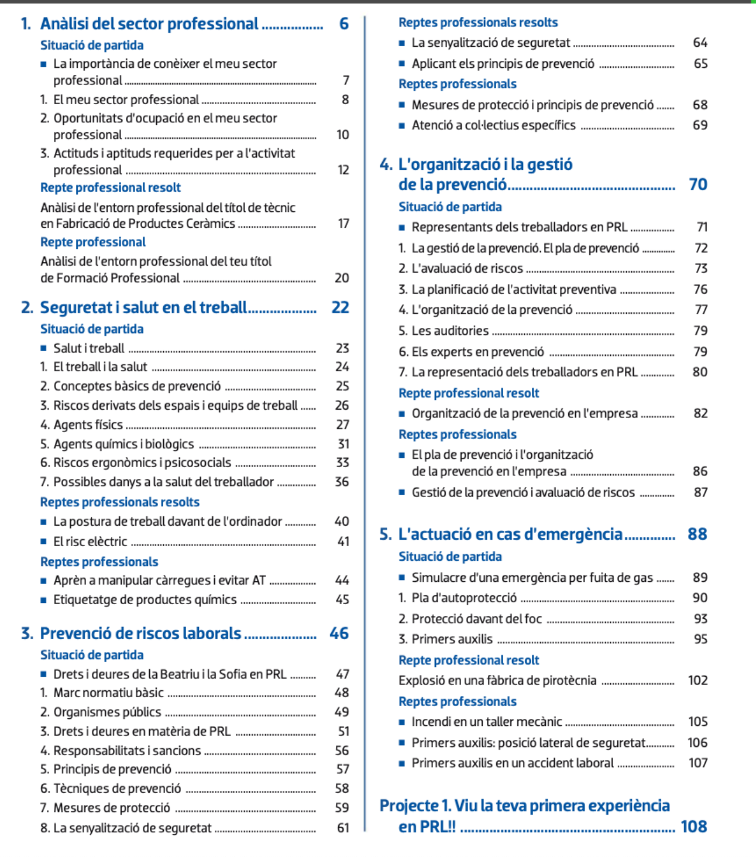

Slide 6
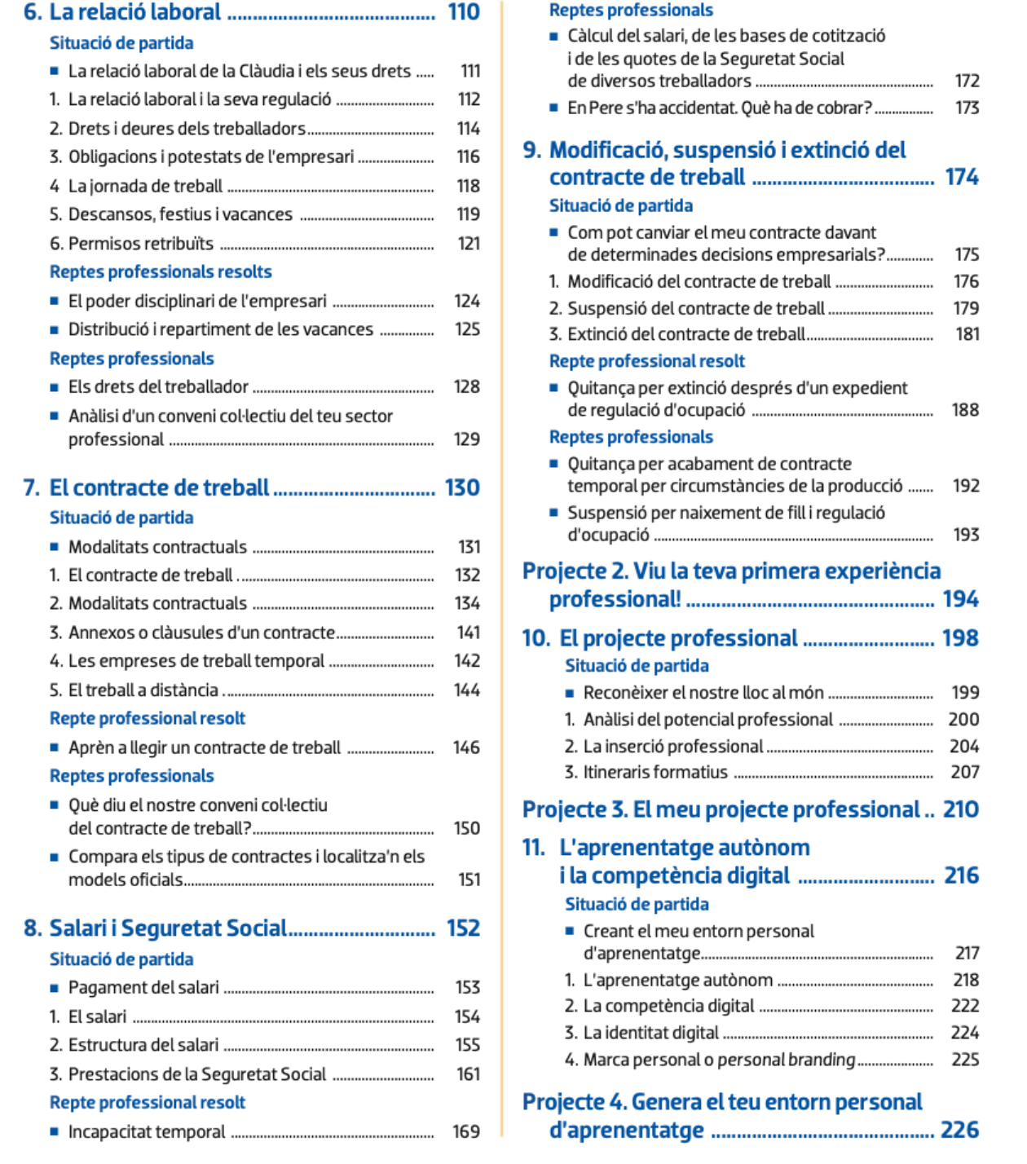

Slide 7
OBJECTIUS DEL MÒDUL
Detectar les vostres fortaleses, habilitats i àrees de millora relacionades amb el vostre perfil tècnic en sistemes informàtics i xarxes.
Desenvolupar habilitats d’ocupabilitat: Preparació del currículum, cartes de presentació i coneixements per afrontar entrevistes de treball dins del sector IT.
Conèixer les tendències del mercat labora: Comprendre l’entorn laboral en l’àmbit de les TIC (Tecnologies de la Informació i la Comunicació), tant a nivell local com global, i conèixer les oportunitats de treball que s’ofereixen en sistemes informàtics i xarxes.
Construir el vostre itinerari profesional: Identificar quins són els camins que podeu seguir segons les vostres preferències i competències, per tal d'assolir els vostres objectius professionals dins del camp de les TIC.

Slide 8
CONVALIDACIONS
2 tipus:
- La que podem fer al centre i la que es demana al Ministeri (FOL és possible convalidar-la des del centre) Si ja heu fet un GM a altra banda
COM FER-HO?
Document que ha d’emplenar l’alumne i ha d’adjuntar totes les notes (expedient) del cicle que ja ha fet. Heu d’anar a recepció i anar allá que hi haurà una carpeta on es deixarà el document.
Tendreu la mateixa nota que consti d’aquest mòdul al vostre expedient.
DATA LÍMIT: 15 D`OCTUBRE. Sinó ja no podreu convalidar.

Slide 9
COM FAREM LES CLASSES ENGUANY?
Treballarem fonamentalment a Classe, però en algunes ocasions haureu de fer tasca a casa.
Les clases seran teòriques i pràctiques.
ALTRES RECURSOS: articles de premsa, pel·lícules, documentals, etc.

Slide 10

QUÈ VALORAREM EN AQUEST MÒDUL?
Feina feta a clase.
Actitud.
Participació activa i bon comportament.
Creativitat i Presentació de les tasques.
Correcció en les respostes.
Lliurament de tasques i treballs en la data senyalada.
Relacionar el que anem estudiant amb els nous temes que facem sempre és possitiu i fonamental per obtenir la máxima puntuació.

Slide 11
AVALUACIÓ
40% Continguts conceptuals (Proves escrites) Tot el que sembli o tengui aparença d'exàmens:
o Qüestiones tipus test
o Preguntes de desenvolupament
o Problemes
40% Continguts procedimentals (Exercicis, casos pràctics, jocs de preguntes i respostes...) Ens referim a les tasques setmanals que anirem desenvolupant a classe segons el temari. La nota del trimestre en aquest apartat serà la mitjana aritmètica de tots els procediments realitzats durant el trimestre.
20% Continguts actitudinals (actitud): Tenir una bona actitud no és només no tenir una mala actitud. Aquí es valorarà la la bona actitud i predisposició per fer les tasques. Per tenir la màxima puntuació d’aquest apartat s´haurà de mostrar una participació activa a les classes. Es valoraran de 0 a 10.

Slide 12

AVALUACIÓ
Totes les parts es puntuaran de 0 a 10 punts.
Serà necessari obtenir en cadascun dels tres apartats (continguts, procediments, actituds) un mínim de 4´5 per ser avaluat i poder aprovar el trimestre.
IMPORTANT: LES NOTES DELS TRIMESTRES SÓN ORIENTATIVES. SI NO S’ASOLEIXEN ELS RESULTATS D’APRENENTATGE EN CONJUNT ES PODRÀ SUSPENDRE EL MÒDUL.
Si es suspèn un trimestre es podrà recuperar mitjançant un examen o un treball (segons es valori la necessitat) durant el següent trimestre.
La qualificació del mòdul es farà amb xifres d'1 a 10. La qualificació final del mòdul serà la mitjana aritmètica de les qualificacions de les tres avaluacions.

Slide 13

IPO I ES LICEU
SOM-HI!

